Slide 1

Laboratoriyada klinik nümunələrin işlənilməsi
Dr. Məhbubə Səfərova

Slide 2
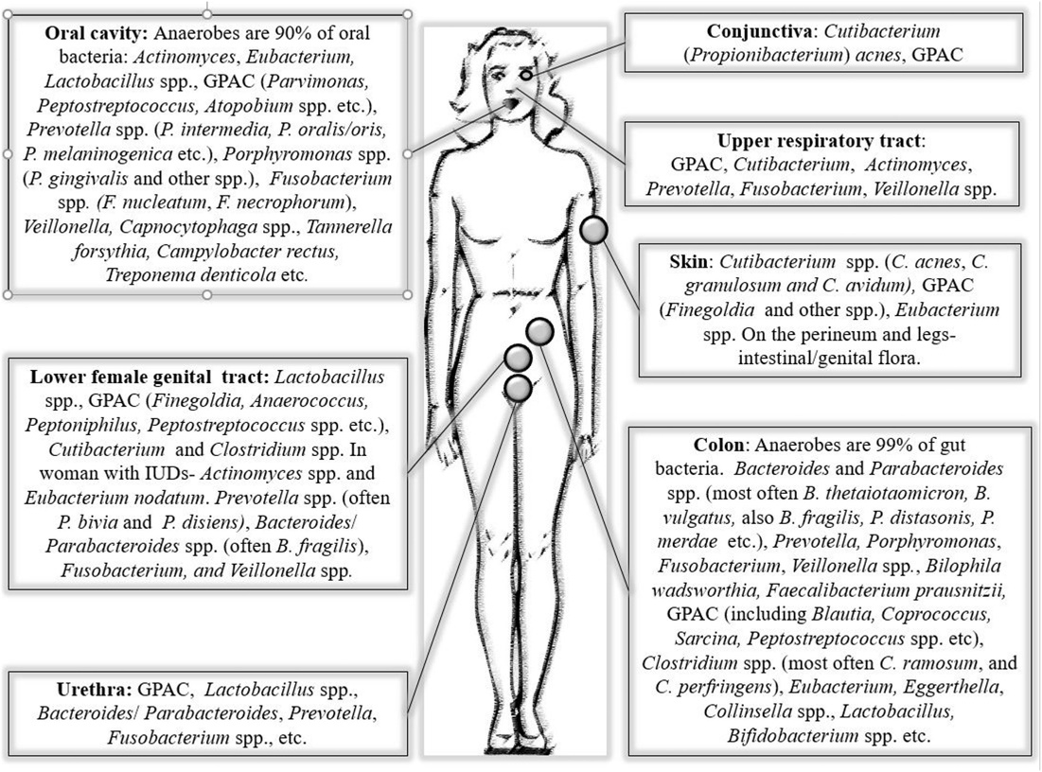
Giriş
Anaerob bakteriyalar endogen mikrofloranın normal nümayəndələrindən olub, əsasən ağız boşluğu, qastrointestinial sistem (daha çox yoğun bağırsaq) və qadın genital sistemi kimi anatomik bölgələrin normal mikrobiotasının əsasını təşkil edir.

Slide 3
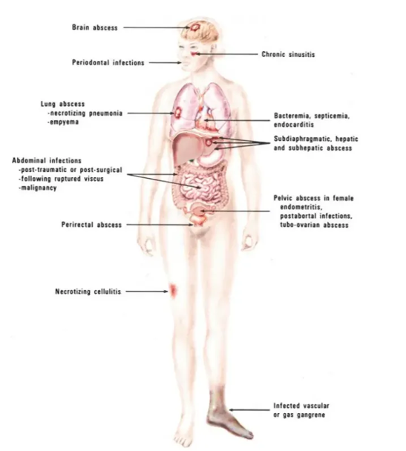
Törətdiyi infeksiyalar
Anaerob infeksiyalara dəqiq diaqnoz üçün mikrobioloji analizlərin edilməsi əsasdır. Anaerob bakteriyaların klinik nümunələrdən izolə edilmələri və identifikasiyaları daha çətin və zaman alıcıdır. Eyni zamanda xüsusi şərait və təcrübə gərəklidir.
Anaerob infeksiyaların doğru izolyasiyası və identifikasiyası ancaq klinik nümunələrin uyğun şərtlərdə alınması və vaxt itirmədən uyğun şərtlərdə laboratoriyaya transfer edilməsi ilə mümkün olur.

Slide 4
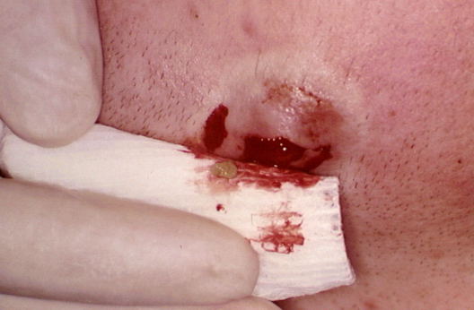
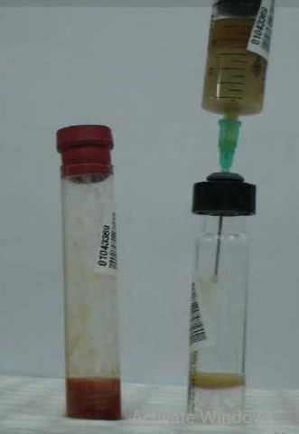
Makroskopik
Pis qoxulu nümunə
İrin varlığı
Nekrotik toxuma varlığı
Sulfat qranulların olması
Qazın olması

Slide 5
Nümunənin anaerob kultivasiyaya hazırlanması
Əgər anaerob kabin yoxdursa klinik nümunələrin 15 dəqiqə içində uyğun aqarlara əkimi edilməlidir.
Qarışıq irinli nümunələr vortekslənməlidir.
Punch biopsiyalar ya da toxuma nümunələri 1 ml maye tiyoqlikol aqarda homogenizə edilməlidir.
Hazırlanan nümunələrdən Pasteur pipeti ilə hər kasaya irinli materialdan bir damla, digər materiyallardan iki-üç damla olacak şəkildə əkim edilməlidir.
Qram boyama üçün bir damla əşya şüşəsinə yayılmalı, qalan nümunələrin isə zənginləşdirici maye mühitlərinə qoyulması tövsiyə olunur.

Slide 6

Mikroskopik
Qram üsulu ilə boyama zamanı hazırlanan preparatların fiksasiyasında metanoldan istifadə edilməlidir.
Qram neqativ yoxsa pozitiv olması, kok yoxsa basil olması qeyd edilməlidir.
Sporlar varsa qeyd edilməlidir
Qram boyama yetərli olsa da, akridin narıncı boyası da qan kulturası, BOM, plevra mayesi və oynaq mayesi nümunələrində bakteriaların aşkarlanmasında köməkçi ola bilər.

Slide 7
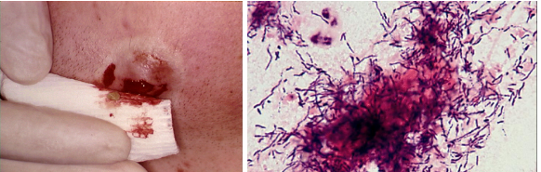
Dərin abses və sinus yollarından alınan nümunələrin birbaşa mikroskopiyası və Qram boyamada görülən ipə bənzər görüntü və ya qram pozitiv çubuq görüntüsü Actinomyceslerin diaqnozunda köməkçi ola bilər.

Slide 8
Qram Pozitiv Kok | Qram Pozitiv Sporsuz Basil | Qram Pozitiv sporlu Basil | Qram Neqativ Basil | Qram Neqativ Kok
Finegoldia Anaerococcus Atopobium Peptococcus Peptostreptococcus Peptoniphilus | Actinomyces Atopobium Bulleida Bifidobacterium Eubacterium Eggerthella Lactobacillus Propionobacterium Mobilincus | Clostridium Filifactor | Bacteroides Fusobacterium Dialister Bilophila Parabacteroides Porphyromonas Prevotella | Veillonella Megashaera Negativococcus Anaeroglobus

Slide 9

Qram preparatlarının incələnməsi nə üçün önəmlidir
1.Nümunədə rast gəlinə biləcək mikroorqanizm növləri haqqında ilkin fikir formalaşır.
Xüsusi hallarda bu məlumatlar klinisistə bildirilir, bu müalicəyə kömək ola bilər.
2. Bəzi hallarda (məs;Qazlı qanqrena) leykositlərin varlığı önəmli bir istiqamət ola bilir.
3. Boyalı preparatlarda görülən bakteriyalar ilə kultivasiyadan sonra inkişaf etmiş bakteriyaların uyğun olması
Törədici bakteriya
Subkultura haqqında fikir formalaşmasına kömək edir.

Slide 10

Qram boyamada bakteriya morfologiyası aşkarlanmış nümunələrin kultivasiyasında inkişaf yoxdursa nələrdə şübhələnməliyik?
Nümunə materialının toplanma sırasında uzun müddət oksigenə məruz qalması
Nümunə materialının uyğun olmayan transport üsulu ilə göndərilməsi
İnkubasiya zamanı seçilmiş anaerob şəraitdə yetərsizlik
Köhnə qidalı mühitlərin istifadəsi
Xəstənin antibiotik qəbul etməsi
düşünülməlidir.

Slide 11
Qidalı mühitlər
Seçici olmayanlar
Seçici olanlar
CDC anaerop blood agar
Schaedler blood agar
Brain heart infusion agar (BHIA)
Brucella blood agar
Colombia blood agar
Tripticase sodium agar (TSA)
Fastidious anaerop agar (FAA)
Cycloserine-cefoxitin fructose agar (CCFA)
Kanamycin vancomycin blood agar (KVLB) -
Bacteroides bile esculin agar (BBE)
Phenylethyl alcohol agar (PEA)
Colistin-nalidixic acid blood agar
Egg yolk agar (EYA)
Mobilincus agar
Anaerobe paromomisin vankomisin blood agar

Slide 12
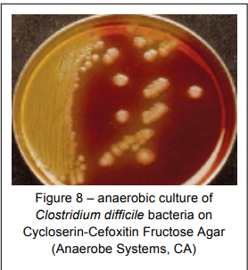
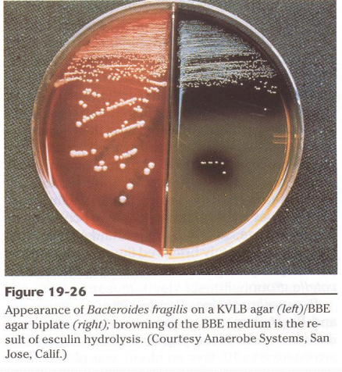
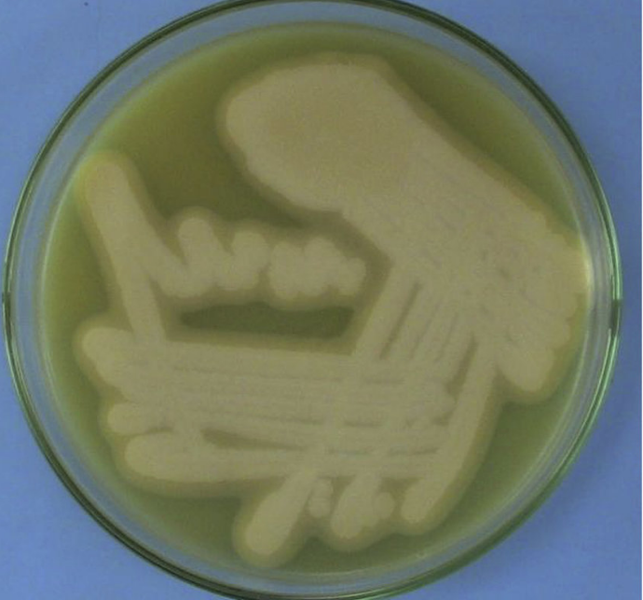
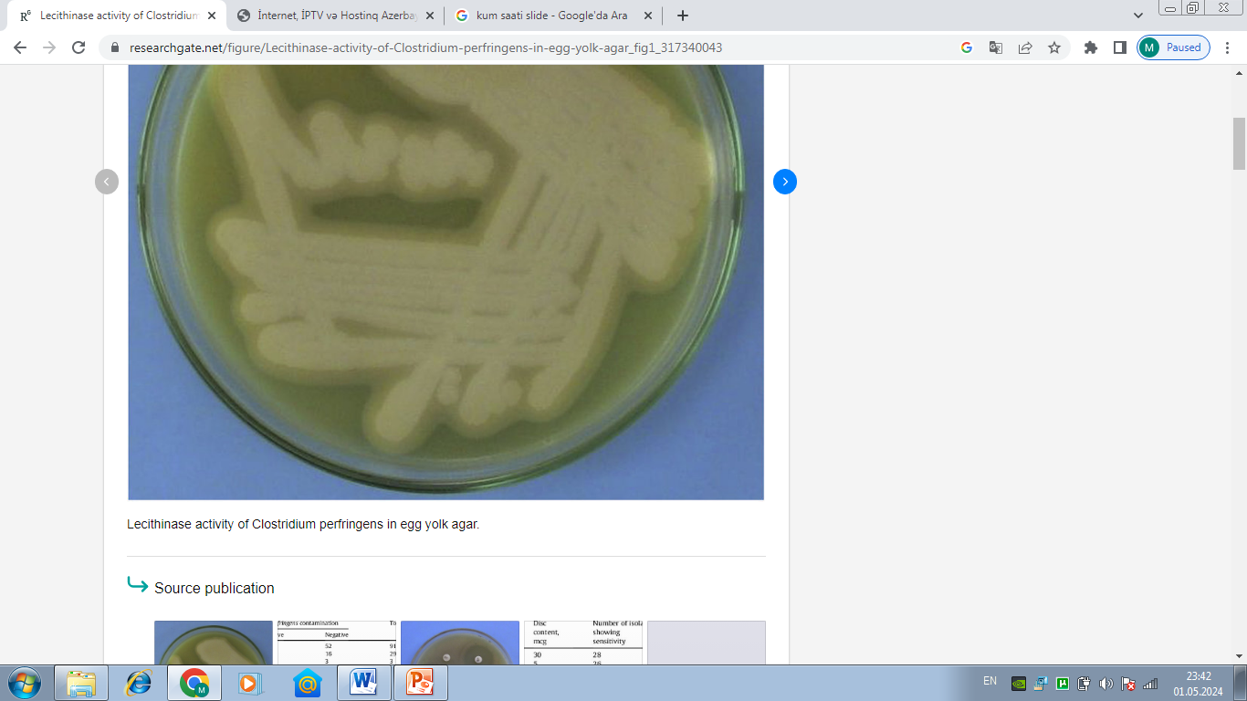

Slide 13
Zənginləşdirici
Tiyoqlikolat bulyon
Chopped meat glucose broth
(qiyməli qlükozalı bulyon)
Bu aqar Qram boyamada bakteriya görülüb, kultivasiyada inkişaf olmadığı, ya da bakteriya inokulumunun çok az olduğu hallarda təkrar kultivasiya üçün anaerob bakteriyaların saxlanılmasını təmin edən, zənginləşdirici maye aqardır.
Bu aqarda eyni məqsədlə istifadə edilir,xüsusi ilə C.difficile’ nin izolyasiyası üçün istifadə edilən maye aqardır.

Slide 14
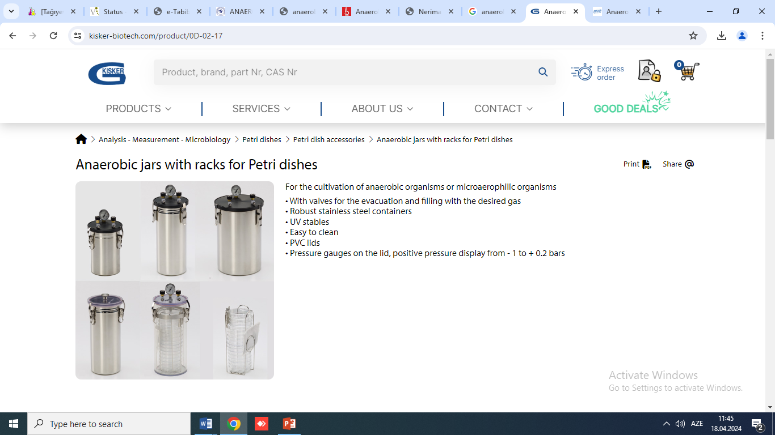
İnkubasiya sistemləri
Anaerob kabinlər
Anaerob qablar
Anaerob plastik paketlər

Slide 15
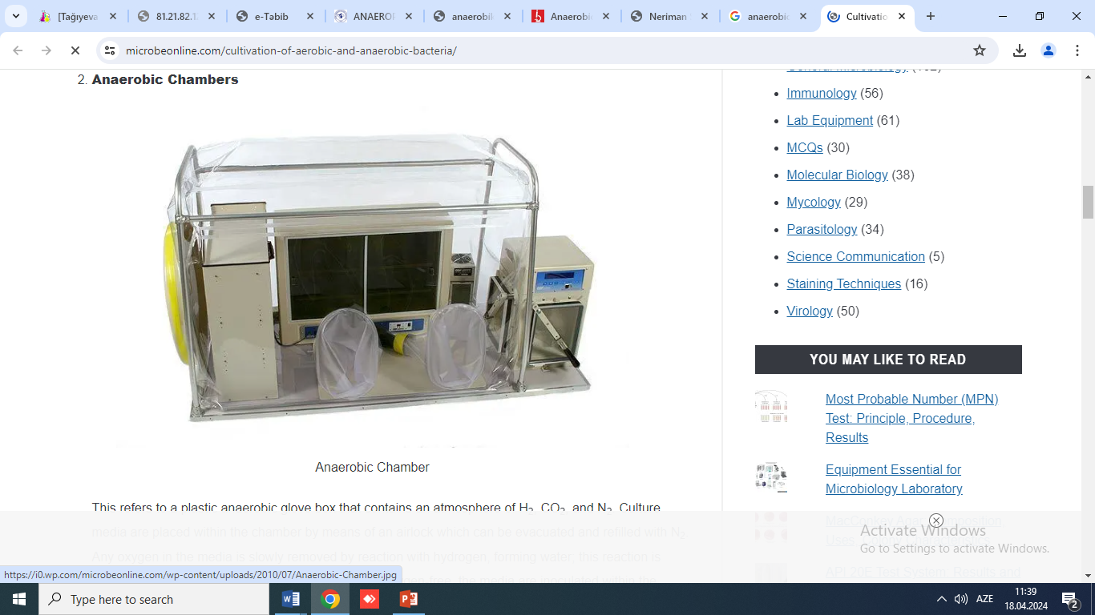
Anaerob kabin (Glove-box)
5% CO₂, 85% N₂, 10% H₂ olan qaz qarışımı verilərək ideal anaerob şərait yaradılır,
Kabin içindəki anaerob şərait davamlı olaraq indiqatorlarla izlənməlidir.
.
Zəif inkişaf edən anaerob bakteriyaların günlük kontrol edilməsi mümkündür.
avantaj
Bahalı olması.
dezavantaj

Slide 16
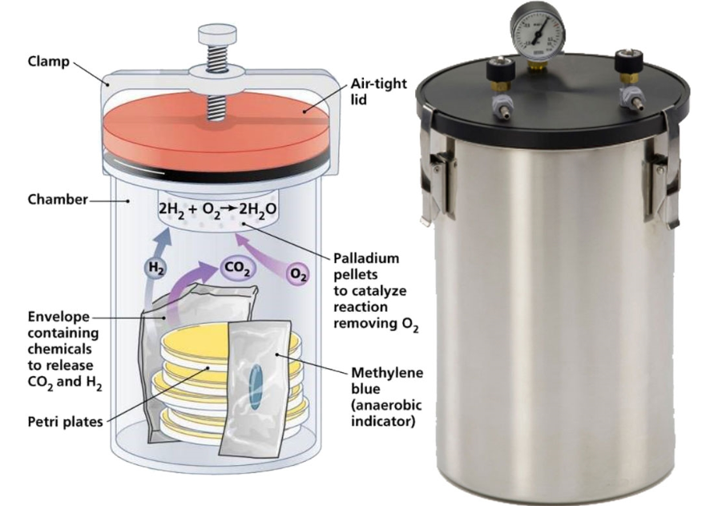
Anaerob qablar
Anaerob şəraiti birdəfəlik H₂-CO₂ generatoru (GasPak,Oxoid) və ya boşaltmalı-yer dəyiştirməli sistemlə 80-90% N₂, 5-10% H₂,5-10% CO₂ qaz qarışımı olacaq şəkildə təmin edilir.
Boşaltmalı-yer dəyiştirməli sistem qaz generator sisteminə görə daha ekonomikdir və anaerob şərait daha tez yaranır.
Anaerob şərait həmişə kontrol edilməlidir, bunun üçün indikatorlardan istifadə edilir.

Slide 17
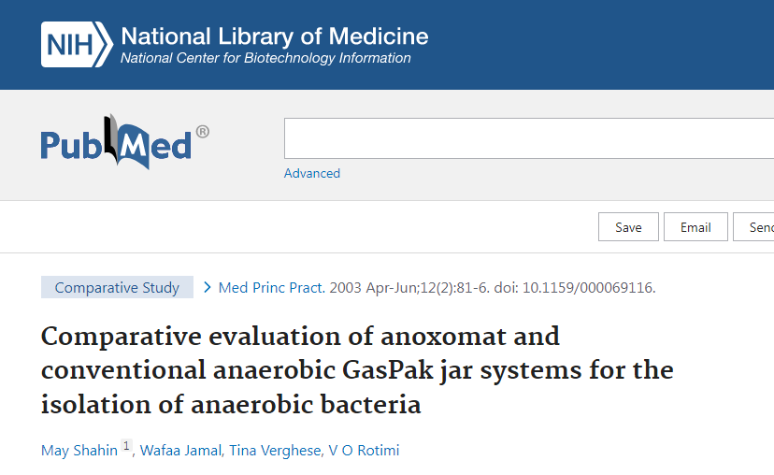
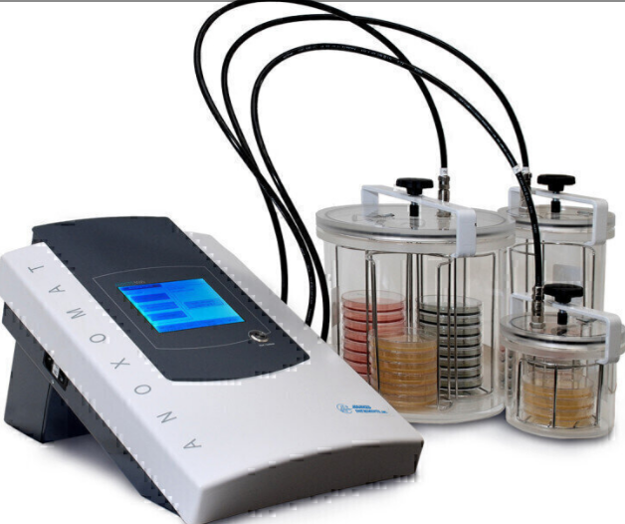
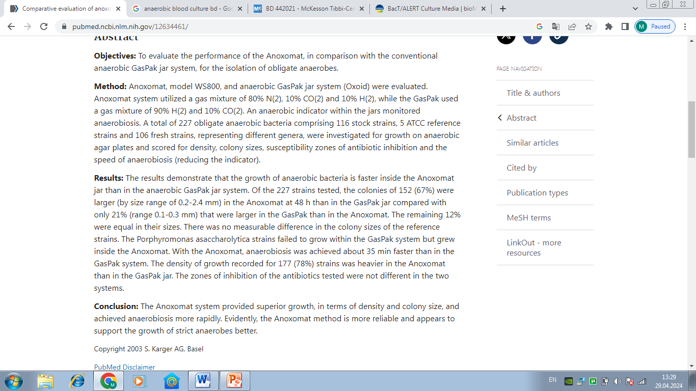
Anoxomat
Avtomatik sistem olub, boşaltmalı-yerdəyişməli sistem tətbiq olunaraq qabların içindəki hava boşaldılır, yerinə 80 % azot (N2), 10 % karbondioksit (CO2) ve 10 % hidrogen (H2) qaz qarışımını dolduraraq anaerob mühit yaranır.

Slide 18
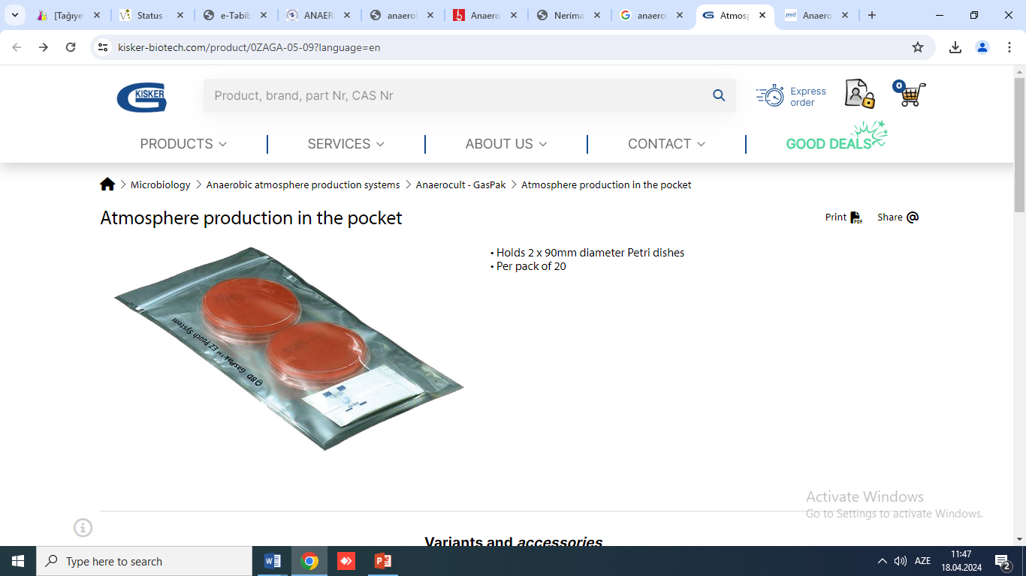
Anaerob plastik paketlər
Anaerobic Bag - H₂-CO₂ generatoru, palladium katalizatoru vasitəsi ilə oksigeni uzaqlaşdırıb,CO2 əmələ gətirərək anaerob şərait yaradır. Rezursin indiqatoru ilə sistem izlənilir.
Anaerocult katalizatorsuzdur, paketdəki oksigen dəmir tozu ilə birləşərək dəmir oksit yaratmaqla oksigenin uzaqlaşdırılaraq ,CO2 əmələ gətirərək anaerob şərait yaradır.
Anaerob şərait dəyişmədən kasalarda inkişaf olub olmamasını görmək mümkündür.
avantaj

Slide 19

İnkubasiya müddəti
35-37°C’də minimum 48 saat inkubasiya edilməlidir.
Yavaş inkişaf edən bateriyalar üçün müddəti 2 və ya 4 gün uzatmaq lazımdır.
Əkim edilmiş kasaların uzun müddət hava ilə təmas etməməsi üçün kasaları dərhal anaerob inkubasiya sistemlərinin hər hansı birinə yerləşdirilməlidir.
Əgər qablar erkən açılarsa yavaş inkişaf edən bateriyalar oksigen təmasına görə ölə bilər.
Təcili hallarda iki set əkim edilməli, bir set 18-24 saat , digər set isə 3-5 gün inkubasiya edilməlidir.
Klinik olaraq klostridium mionekrozdan şübhə olarsa, kasalar ən erkən 6-12 saat sonra kontrol edilməlidir.

Slide 20

İnkubasiya müddəti
Klinik nümunələr eyni zamanda zənginləşdirici qidalı mühitlərə əkilməlidir.
Bu aqarlar qapağı möhkəm bağlanmış və avtoklavlamadan sonra kabinlərdə saxlanılaraq oksigen təması edilməmişdirsə yenidən qaynatmağa ehtiyac yoxdur.
Inkişaf etmiş koloniyalar gözlə müşahidə edilmədiyi halda maye qidalı mühit kulturaları 5-7 gün inkubasiya edilib, sonra neqativ olaraq dəyərləndirilməlidir (P.acnes. Actinomyces spp.dən başqa).
Oynaq protez infeksiyalarında izolə edilebilən P.acnes üçün maye mühitdə inkubasiya müddəti 12 gün, Cutibacterium növləri üçün 14 günə qədər uzadılmalıdr.

Slide 21

Koloniyaların incələnməsi və pasajı
İnkubasiyadan sonra bir stereoskop mikroskopu ya da böyüdücü köməyi ilə inkişaf etmiş koloniyalar incələnir.
Koloniya xüsusiyyətləri- kulturanın yaşı, qidalı mühitin tipi, koloniyaların həcmi, rəngi, səthi görüntüsü (parlaq və ya mat), özlülüyü (yapışqan,qırılqan,membranoz) və digər ayırdedici xüsusiyyətləri incələnməlidir.
Qidalı mühitlərdə inkişaf etmiş anaerob şübhəli koloniyalar iki ayrı qidalı mühitə pasaj edilir. Kasalardan biri anaerob sistemdə, digəri isə CO2’ li mühitdə inkubasiya edilərək, aerotolerans testi edilir.

Slide 22
Nəticələrin ilkin dəyərləndirilməsi
Klinisist anaerob infeksiya düşündüyü, vəziyyəti ciddi olan xəstələrdə laboratoriya ilə əlaqə yaratmalıdır. Mikrobioloq isə diaqnozdan əvvəl əldə etdiyi ilkin dəyərləndirmələri klinisistlə paylaşaraq müalicəyə yardımçı olmalıdır.
Bəzən Qram boyamada Fusobacterium, ya da Clostridium növlərinə spesifik bir görüntü olarsa,bu ön raporda qeyd edilməlidir.
Bəzi anaerob bakteriyaların koloniya morfologiyaları ayırd edici olub, aerotolerans testi edilmədən öncə belə ön və ya təxmini dəyərləndirilmə edilə bilər.
Bunlara – Clostridium perfringens, Bacteroides fragilis grup nümayəndələri, piqment əmələ gətirən Prevotella və Porphyromonas qrup nümayəndələri misal göstərilə bilər.

Slide 23

Diqqətiniz üçün təşəkkürlər

